Slide 1
Кафедра хирургической стоматологии, стоматологической имплантации и челюстно-лицевой хирургии
Тема лекции:
«Доброкачественные опухоли и опухолеподобные заболевания челюстно-лицевой области»

Slide 2
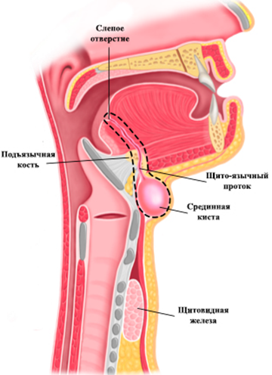
ДОБРОКАЧЕСТВЕННЫЕ ОПУХОЛИ И ОПУХОЛЕПОДОБНЫЕ ОБРАЗОВАНИЯ МЯГКИХ ТКАНЕЙ
При доброкачественных опухолях патогенез заболевания основан на нарушении механизмов контроля деления и роста клеток, а также механизмов апоптоза.
Существует несколько предрасполагающих факторов, которые значительно увеличивают риск развития: механическая или термическая травма, вирусы, эндокринные нарушения.
Опухолеподобные образования и пороки развития могут формироваться вследствие нарушения нормального формирования I и II жаберных дуг и щелей, глоточных карманов и других отделов жаберного аппарата или сложного нарушения эмбриогенеза сосудистой или лимфатической системы

Slide 3
Эпидемиология доброкачественных опухолей челюстно-лицевой области
Новообразования и опухолеподобные процессы полости рта и челюстно-лицевой области составляют около 20–25 % от опухолевых заболеваний других локализаций.
Доброкачественные новообразования и опухолеподобные образования слизистой оболочки полости рта составляют 26,6% от всех доброкачественных новообразований челюстно-лицевой области.
Среди доброкачественных опухолей слизистой оболочки полости рта наиболее часто встречается папиллома (41,3%) с частой локализацией на языке (35%), щеке (25%).
Врожденные кисты и свищи встречаются сравнительно редко и составляют около 5 % всех новообразований лица и челюстей.
Дермоидные кисты дна полости рта составляют 1,6–6,5% всех дермоидных кист и 23–34% кист головы и шеи

Slide 4
Критериями установления диагноза «доброкачественные образования головы и шеи» является выявление патогномоничных признаков при проведении анализа: жалоб пациента, физикального, инструментального, лабораторного обследования, а также проведения дифференциальной диагностики с другими патологиями со схожей клинической картиной
Жалобы и анамнез:
Всем пациентам с подозрением на доброкачественные образования головы и шеи в ходе сбора анамнеза собрать информацию о начале заболевания, появлении первичных симптомов, а также сроках увеличения образования, для разработки последовательности и объема диагностических и лечебных процедур

Slide 5
Методы морфологической диагностики
По современным данным 80 % исследований являются успешными, однако цитологическое заключение об отсутствии опухоли нельзя рассматривать как окончательное.
При наличии клинико-рентгенологических признаков возможного озлокачествления образования: цитологическое исследование микропрепарата тонкоигольной аспирационной биопсией c ультразвуковой навигацией для проведения малоинвазивных манипуляций (при наличии технической возможности) для дифференциальной диагностики, определение методики оперативного вмешательства.
Проведение патолого-анатомического исследования биопсийного (операционного) материала в виде эксцизионной или инцизионной биопсии, при малом размере в операционном периоде, при значительном в предоперационном периоде для разработки дальнейшей тактики лечения.
Патолого-анатомического исследования биопсийного (операционного) материала входят макроскопическое изучение, гистологическое исследование тканей под световым микроскопом с окрашиванием различными реактивами, включая гистохимические методы.
Рекомендуется при подозрении на образование сосудистого характера в предоперационном периоде проведение патолого-анатомического исследование биопсийного материала делать не рекомендуется в связи с риском кровотечения

Slide 6
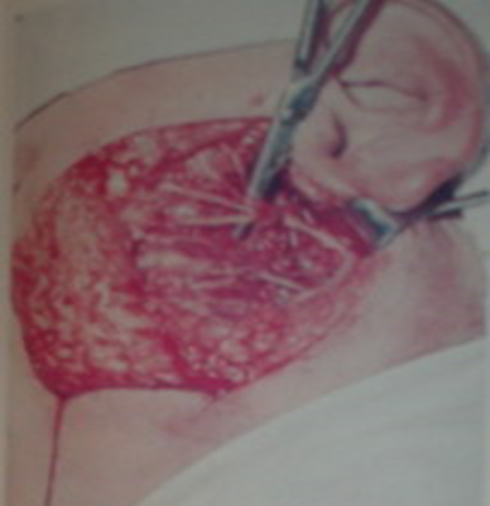
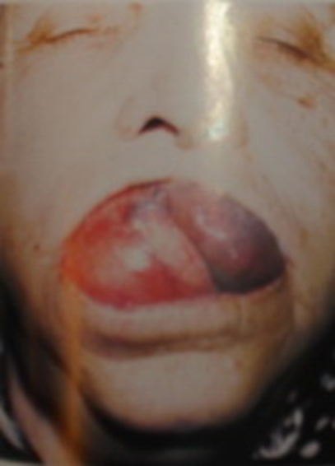
Особенности хирургической тактики при доброкачественных опухолях челюстно-лицевой области
Рекомендуется проведение оперативного вмешательства с забором прилежащих тканей при доброкачественных образованиях слюнных желез с целью снижения риска рецидива.
Неотложная оперативное вмешательство цистотомии или проведение пункции для эвакуации гнойного содержимого для снижения риска гнойно-воспалительных осложнений.
Неотложное оперативное вмешательство в случае обильных, профузных и продолжающихся кровотечений при сосудистых образованиях для профилактики развития осложнений.
Проведение оперативного вмешательства по удалению доброкачественных образований головы и шеи с использованием эндоскопически ассоциированной методики, с учетом эстетических запросов пациентов.
Проведение оперативного вмешательства по удалению доброкачественных образований головы и шеи при наличии дефекта тканей использовать различные виды реконструктивно-восстановительных оперативных вмешательств в челюстно-лицевой области для дальнейшего восстановления эстетического компонента и социализации пациента.

Slide 7
Виды реконструктивно-восстановительных оперативных вмешательств в челюстно-лицевой области по особенностям оперативно-технических приемов:
I группа – местно-пластические операции. При этом для устранения относительно небольших по размеру дефектов или деформаций челюстно-лицевой области и шеи используются ткани, прилежащие непосредственно к области дефекта или деформации.
II группа – пластика лоскутами на питающих ножках. Пластика лоскутами на питающих ножках применяется при наличии обширных и объемных дефектов и деформаций челюстно-лицевой области и шеи, устранить которые местными тканями на представляется возможным, а проведение свободной пересадки тканей – нецелесообразным.
III группа – свободная пересадка органов и тканей (трансплантация). Показана при устранении сложных обширных дефектов и деформаций челюстнолицевой области и шеи и может сочетаться как с пластикой лоскутами на питающей ножке, так и местно- пластическими операциями. В челюстно-лицевой области при трансплантации с целью замещения разнообразных дефектов и деформаций могут использоваться практически любые ткани с учетом принципа органотипичности (кожа, фасции, клетчатка, нервы, сосуды, хрящи, кость, слизистая оболочка, волосяные фолликулы и др.).
IV группа – дистракционный остеогенез. Дистракционный остеогенез показан при дефектах и недоразвитии костей лицевого черепа.
V группа – лицевое эндопротезирование (силиконовые, титановые имплантаты и т.д.). Позволяет устранить костные и мягкотканые дефекты ЧЛО как альтернативный метод ауто- и аллотрансплантации.
VI группа – челюстно-лицевое эктопотезирование (оральные и экстраоральные протезы). Процедура, которая позволяет в короткий срок устранить дефекты ЧЛО, в тех случаях, когда проведение реконструктивной операции невозможно по тем или иным причинам

Slide 8
Медицинская реабилитация
Всем пациентам, перенесшим хирургическое лечение по поводу доброкачественного образования головы и шеи, рекомендуется проведение многоэтапных реабилитационных мероприятий целью которых является полное социальное и физическое восстановление пациента.
Необходимость реабилитации пациентов обусловлена:
хирургической травмой мягких тканей головы и шеи послеоперационных швов;
наличие послеоперационных ран в указанных анатомических областях, их заживление первичным натяжением, швы в местах лигирования сосудов обуславливают риск гнойно-септических осложнений, послеоперационных кровотечений при несостоятельности наложенных швов;
болевой синдром различной степени выраженности и возможные нарушения функции глотания, мимики, открывания рта, движение языка, речи в послеоперационном периоде может приводить к значительной социальной дезадаптации и снижать качество жизни данной категории пациентов

Slide 9
Этапы реабилитации пациентов после хирургического лечения:
1-й этап – ранняя реабилитация после хирургического вмешательства. В данный период пациент находится на реабилитационном стационаре. Рекомендуетсяна первом этапе реабилитации осуществлять контроль гемостаза, раневого процесса и купирование послеоперационного болевого синдрома, проведение противоотечной терапии, ежедневная санация ран растворами антисептиков. Рекомендуется проведение консультации клинического психолога для оценки психологического состояния пациента в послеоперационном периоде.
2- й этап с 15 по 45 сутки после операции, направлен на ускорение репаративных процессов, а так же восстановление функциональных и эстетических качеств. Рекомендуется проведение лечения после получения гистологического ответа для восстановления функции и улучшения эстетического вида послеоперационного рубца.
Рекомендуется при развитии функциональных нарушении после оперативного вмешательства проведение лечебно-физического лечения назначенном в объеме врачом – ЛФК, для быстрого восстановления функционального статуса пациента.

Slide 10
Профилактика и диспансерное наблюдение
Всем пациентам при появлении первых симптомов наличия образования головы и шеи рекомендуется консультация врача челюстного-лицевого хирурга или врача- онколога для определения тактики профилактических мероприятий, целью которых является предотвращение прогрессирования болезни и возникновения осложнений.
Всем пациентам при появлении первых симптомов наличия образования мягких тканей головы и шеи рекомендуется выполнение УЗИ мягких тканей для определения тактики профилактических мероприятий, целью которых является предотвращение прогрессирования болезни и возникновения осложнений

Slide 11
Организация оказания медицинской помощи
Показания для госпитализации в медицинскую организацию:
1)Неотложная госпитализация при присоединении воспалительного процесса (кистозные образования), а также в случае обильных, профузных и продолжающихся кровотечений (сосудистые опухоли).
2) Плановая госпитализация при наличии образования, без воспаления окружающих тканей. Проведение диагностических мероприятий в плановой ситуации на этапе постановки диагноза может осуществляться в амбулаторных условиях.
Проведение хирургического лечения рекомендуется осуществлять в условиях специализированных отделений стационара, при которых есть возможность применения малоинвазивные вмешательства. Также некоторые оперативное лечение может осуществляться в амбулаторных условиях или в условиях дневного стационара.

Slide 12
Показания к выписке пациента из медицинской организации:
При неотложной госпитализации по поводу воспалительного процесса показанием к выписке является купирование острых проявлении болезни и положительная динамика состояния пациента:
уменьшение локальных воспалительных проявлений;
снижение выраженности болевого синдрома с возможностью его купирования препаратами в амбулаторных условиях;
отсутствие признаков кровотечения с возможностью коррекции постгеморрагической анемии (при ее наличии) в амбулаторных условиях.
2)При плановой госпитализации по поводу доброкачественного образования головы и шеи показанием к выписке является:
неосложненное течение раннего послеоперационного периода;
отсутствие гнойно-септических осложнений течения раневого процесса;
контролируемый болевой синдром с возможностью его купирования пероральными препаратами в амбулаторных условиях;
возможность пациента самостоятельно продолжить курс консервативной терапии в амбулаторных условиях под наблюдением регионарного врача.
Отрицательно влияют на исход лечения:
1.Присоединение инфекционных осложнений;
2.Нарушение функциональных и эстетических качеств;
3.Несоблюдение послеоперационного режима и рекомендаций

Slide 13
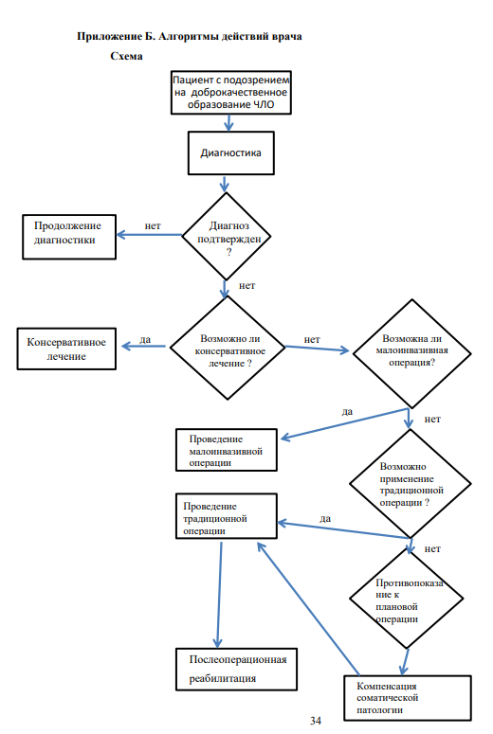

Slide 14
Сосудистые опухоли челюстно-лицевой области у детей. Гемангиомы. Классификация, клиника, диагностика и лечение гемангиом лица у детей в зависимости от нозологии.
Классификация патологических образований из кровеносных сосудов (Рогинский В.В. 2010 г.).
1. Неопухолевые сосудистые образования.
-А) Сосудистые гиперплазии.
-стадия первичных проявлений
-стадия активного роста
-стадия начала инволюции
-стадия выраженной инволюции
-стадия резидуальных проявлений.
Б) Сосудистые мальформации.
- капиллярные
-артериальные
-венозные
-смешанные
-артериовенозные соустья.
2. Сосудистые опухоли.
А) доброкачественные
-капиллярная гемангиома
-ангиофиброма
-другие
Б) злокачественные
-ангиосаркома
-гемангиоэндотелиома
-другие.
Клинико-анатомическая классификация сосудистых аномалий ISSVA, 2007 г.
Сосудистые мальформации:
1. с низкоскоростным кровотоком
1.1 капиллярные
1.2 венозные
1.3 лимфатические
2. с высокоскоростным кровотоком:
2.1 аневризмы, эктазии, стенозы
2.2 артериовенозная фистула
2.3 Артериовенозная мальформация
3. Сочетанные комбинированные сосудистые мальформации:
3.1 Синдром Клиппеля-Треноне
3.2 Синдром Паркес- Вебера
3.3 Капиллярно-венозные, капиллярно-лимфатические, лимфо-венозные, капиллярно-лимфо-венозные

Slide 15
Диагностика мальформаций кровеносных сосудов любой локализации
Основные положения: Диагноз мальформация кровеносных сосудов является клиническим. Выставляется на основании осмотра ЧЛО врачом - челюстно-лицевым хирургом. Необходимые дифференциально-диагностические исследования:
Сбор анамнеза;
Оценка местного статуса;
Приѐм (осмотр, консультация) врача – ЧЛХ;
Рентгенография органов грудной клетки;
Ультразвуковое дуплексное сканирование с цветовым допплеровским картированием (до и после лечения);
Магнитно-резонансная томография ангиография с контрастированием;
Компьютерная капилляроскопия для капиллярных форм заболевания;
ЭКГ стандартная;
Санация полости рта
Дополнительные процедуры
Компьютерная томография с контрастированием;
Ультразвуковое исследование органов брюшной полости;
Консультация специалистов (по показаниям)
Лабораторные исследования
Определение группы крови
Исследование крови на резус-фактор
Определение антител к бледной трепонеме (Treponema pallidum) в крови
Определение антигена HBsAg
Молекулярно-биологическое исследование крови на вирусный гепатит С
Молекулярно-биологическое исследование крови на вирусный гепатит В
Определение антител к ВИЧ
Общий (клинический) анализ крови (до операции, после операции, перед выпиской)
Общий (клинический) анализ мочи (до операции)
Анализ крови биохимический общетерапевтический
Исследование крови на сахар
Коагулограмма
Патоморфологическое исследование операционного материала
Консультация, пересмотр патоморфологических препаратов
Иммуноморфологическое исследование (иммуноцитологическое, иммуногистохимическое исследование)
Определение онкомаркеров
Анамнез: Наличие наследственной отягощенности по врожденной патологии челюстно-лицевой области (ЧЛО);
Ультразвуковое исследование: в случае выявления у новорожденного мальформации кровеносных сосудов, проводят тщательное ультразвуковое исследование ЧЛО, при необходимости органов брюшной полости и забрюшинного пространства.
Консультация оториноларинголога: для оценки состояния и предупреждения развития осложнений со стороны ЛОР органов.
Консультация стоматолога: оценка стоматологического статуса, гигиены полости рта, своевременности прорезывания зубов. Рентгенологическое обследование по показаниям. Санация полости рта по необходимости. Обучение ребенка и родителей гигиене полости рта.

Slide 16
Хирургическое лечение гемангиом:
· Удаление образования полное;
Показания: после проведения склерозирующей терапии и консервативного лечения пропранололом.
· Удаление образования частичное (поэтапное);
Показания: объемные образования вовлекающие несколько анатомических областей с крупными магистральными сосудами и нервами;
· Склерозирование в сочетании с прошиванием мягких тканей;
Показания: капиллярная, кавернозная формы, с целью нарушения кровотока сосудистого образования;
· Склерозирование с одномоментным компрессионным воздействием;
Показания: капиллярная, кавернозная формы, с целью нарушения кровотока сосудистого образования;
· Склерозирование в сочетании с хирургическим иссечением;
Показания: объемные образования вовлекающие несколько анатомических областей с крупными магистральными сосудами и нервами;
· Перевязка питающих сосудов в сочетании с удалением патологических тканей;
Показания: объемные образования вовлекающие несколько анатомических областей с крупными магистральными сосудами и нервами;
· Иссечение патологической ткани с одномоментной тампонадой мышечными лоскутами;
Показания: объемные образования вовлекающие несколько анатомических областей с крупными магистральными сосудами и нервами

Slide 17
Диагностика лимфатической мальформации (лимфангиома) любой локализации в постнатальном периоде:
Основные положения: Диагноз лимфатическая мальформация является клиническим. Выставляется на основании осмотра ЧЛО врачом - челюстно-лицевым хирургом.
Необходимые дифференциально-диагностические исследования:
Сбор анамнеза;
Оценка местного статуса;
Приѐм (осмотр, консультация) врача – педиатра;
Рентгенография органов грудной клетки;
Ультразвуковое исследование мягких тканей лица, шеи (до и после лечения)
Магнитно-резонансная томография лица и шеи (до и после лечения);
ЭКГ стандартная;
Санация полости рта
Дополнительные процедуры
Компьютерная томография лицевого скелета или ортопантомограмма (при деформациях челюсти);
Ультразвуковое исследование органов брюшной полости;
Консультация специалистов (по показаниям)
Анамнез:
Наличие наследственной отягощенности по врожденной патологии челюстно-лицевой области (ЧЛО);
Воздействие тератогенных факторов в первый триместр беременности.
Лабораторные исследования
Определение группы крови
Исследование крови на резус-фактор
Определение антител к бледной трепонеме (Treponema pallidum) в крови
Определение антигена HBsAg
Молекулярно-биологическое исследование крови на вирусный гепатит С
Молекулярно-биологическое исследование крови на вирусный гепатит В
Определение антител к ВИЧ
Общий (клинический) анализ крови (до операции, после операции, перед выпиской)
Общий (клинический) анализ мочи (до операции)
Анализ крови биохимический общетерапевтический
Исследование крови на сахар
Коагулограмма
Патоморфологическое исследование операционного материала
Консультация, пересмотр патоморфологических препаратов
Иммуноморфологическое исследование (иммуноцитологическое, иммуногистохимическое исследование)
Определение онкомаркеров
Соматический статус
Ультразвуковое исследование: в случае выявления у новорожденного лимфатической мальформации, проводят тщательное ультразвуковое исследование ЧЛО, при необходимости органов брюшной полости и забрюшинного пространства, для исключения поражения внутренних органов.
Консультация оториноларинголога: для оценки состояния и предупреждения развития осложнений со стороны ЛОР органов.
Консультация стоматолога: оценка стоматологического статуса, гигиены полости рта, своевременности прорезывания зубов. Рентгенологическое обследование по показаниям. Санация полости рта по необходимости. Обучение ребенка и родителей гигиене полости рта.
Консультация ортодонта: по показаниям устранение вторичных деформаций челюстей.

Slide 18
Лечение лимфатической мальформации любой локализации.
Целевая группа: новорожденные и дети до 18 лет.
Специалисты: педиатр, челюстно-лицевой хирург, ортодонт, ЛОР-врач, неонатолог, стоматолог, логопед.
Методы лечения: хирургическое лечение. Ортодонтическое лечение, логопедические занятия, санация полости рта (по показаниям).
Комбинированный эндотрахеальный наркоз
Пункция кистозной полости диагностическая
Пункция кистозной полости лечебная
Удаление лимфангиомы
Ультразвуковая деструкция с аспирацией образования с помощью аппарата CUSA
Ультразвуковая деструкция образования с помощью аппарата CUSA под контролем УЗИ-навигации.
Чрезкожная радиочастотная абляция аппаратом CulTip
Чрезслизистая радиочастотная абляция аппаратом CulTip
Удаление патологических тканей.
Биопсия лимфатического узла
Склерозирующая терапия (любым склерозирующим препаратом)
Комбинированное лечение (хирургическое лечение с склерозирующей терапией)
Комбинированное лечение (склерозирующая терапия с хирургическим лечением)
Активное наблюдение после лечения (у оперирующего челюстно-лицевого хирурга, в условиях поликлиники у районного хирурга-стоматолога): 1-й год после лечения: 1 раз в 3 месяца; 2-й год после лечения – 1 раз в 6 месяцев; 3-й год – 1 раз в год, далее в этом же режиме до 18 лет.

Slide 19
Задачи и методы лечения пациентов с сосудистыми поражениями в челюстно-лицевой области.
Тип патологического образования | Задача | Метод лечения
Гиперплазия кровеносных сосудов | Уменьшение объема Патологического образования | Медикаментозное лечение - пропранолол
 | Радикальное удаление патологического образования | Хирургическое удаление
 | Устранение поверхностного компонента патологического образования | Лазерная/фотокоагуляция
Капиллярная мальформация | Устранение кожных проявлений патологического образования | Лазерная/фотокоагуляция
Мальформация венозного, артериального, артерио- венозного типа | Устранение нарушений кровотока в зоне поражения (обширное поражение) | Радиочастотная абляция аппаратом CulTip (чрезкожная, чрезслизистая).
 |  | Интраоперационная лазерная абляция
Лимфатическая мальформация | Удаление патологического образования | Хирургическое лечение (полное, поэтапное)
 | Удаление патологического образования | Хирургическое лечение (возможно в комбинации с ультразвуковой деструкцией)
 | Уменьшение объема кистозного образования | Склерозирующая терапия

Slide 20
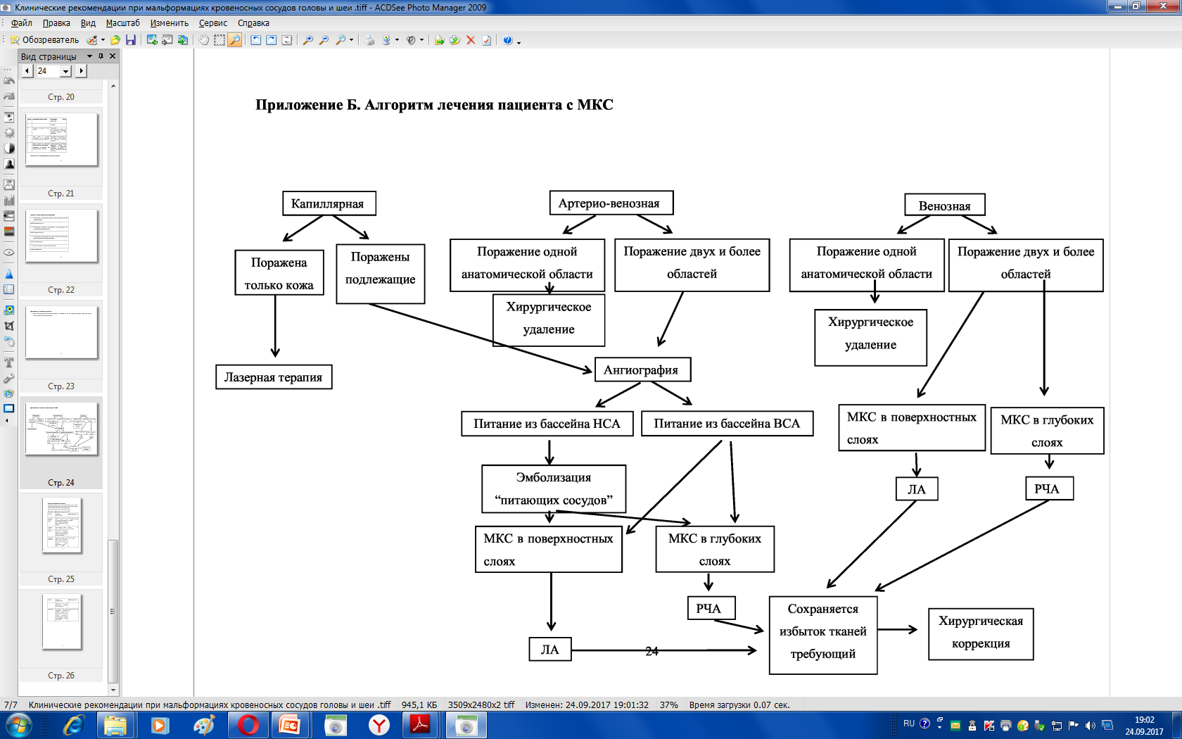

Slide 21
D11 Доброкачественное новообразование больших слюнных желез
Исключены: | доброкачественные новообразования уточненных малых желез, которые классифицируются в соответствии с их анатомической локализацией (D10.1)
 | доброкачественные новообразования малых слюнных желез БДУ (D10.3)
D11.0 | Доброкачественное новообразование околоушной слюнной железы
D11.7 | Доброкачественное новообразование других больших слюнных желез
 | D11.70 | Доброкачественное новообразование поднижнечелюстной
 | D11.71 | Доброкачественное новообразование подъязычной железы
D11.9 | Доброкачественное новообразование большой слюнной железы неуточненное

Slide 22
ОСОБЕННОСТИ ОБСЛЕДОВАНИЯ БОЛЬНЫХ С НОВООБРАЗОВАНИЯМИ СЛЮННЫХ ЖЕЛЕЗ
Заключение о характере патологического процесса в слюнной железе может быть получено с помощью различных методов исследования:
изучение клиники заболевания (жалобы, история заболевания, осмотр, определение формы, консистенции, локализации, болезненности, размеров опухоли, четкости и ровности контуров, характер поверхности). Определяют степень открывания рта, состояние лицевого нерва. Проводят пальпацию регионарных лимфоузлов. Однако сходство клиники опухолевых и неопухолевых заболеваний слюнных желез, а также сложности дифференциальной диагностики доброкачественных, промежуточных и злокачественных новообразований вызывает необходимость вспомогательных и специальных методов диагностики:
— цитологическое исследование пунктатов и мазков-отпечатков;
— биопсия и гистологическое исследование материала;
— рентгенологическое исследование;
— радиоизотопное исследование.

Slide 23
Инструментальная диагностика доброкачественных опухолей слюнных желез
Для распознавания опухолевых и неопухолевых поражений слюнных желез проводится дополнительная инструментальная диагностика – рентгенография черепа, УЗИ слюнных желез, сиалография, сиалосцинтиграфия. Наиболее достоверным методом верификации доброкачественных, промежуточных и злокачественных опухолей слюнных желез является морфологическая диагностика – пункция и цитологическое исследование мазка, биопсия слюнных желез и гистологическое исследование материала.
С целью уточнения стадии злокачественного процесса могут потребоваться КТ слюнных желез, УЗИ лимфатических узлов, рентгенография органов грудной клетки и др.
Дифференциальная диагностика опухолей слюнных желез проводится с лимфаденитом, кистами слюнных желез, сиалолитиазом.

Slide 24
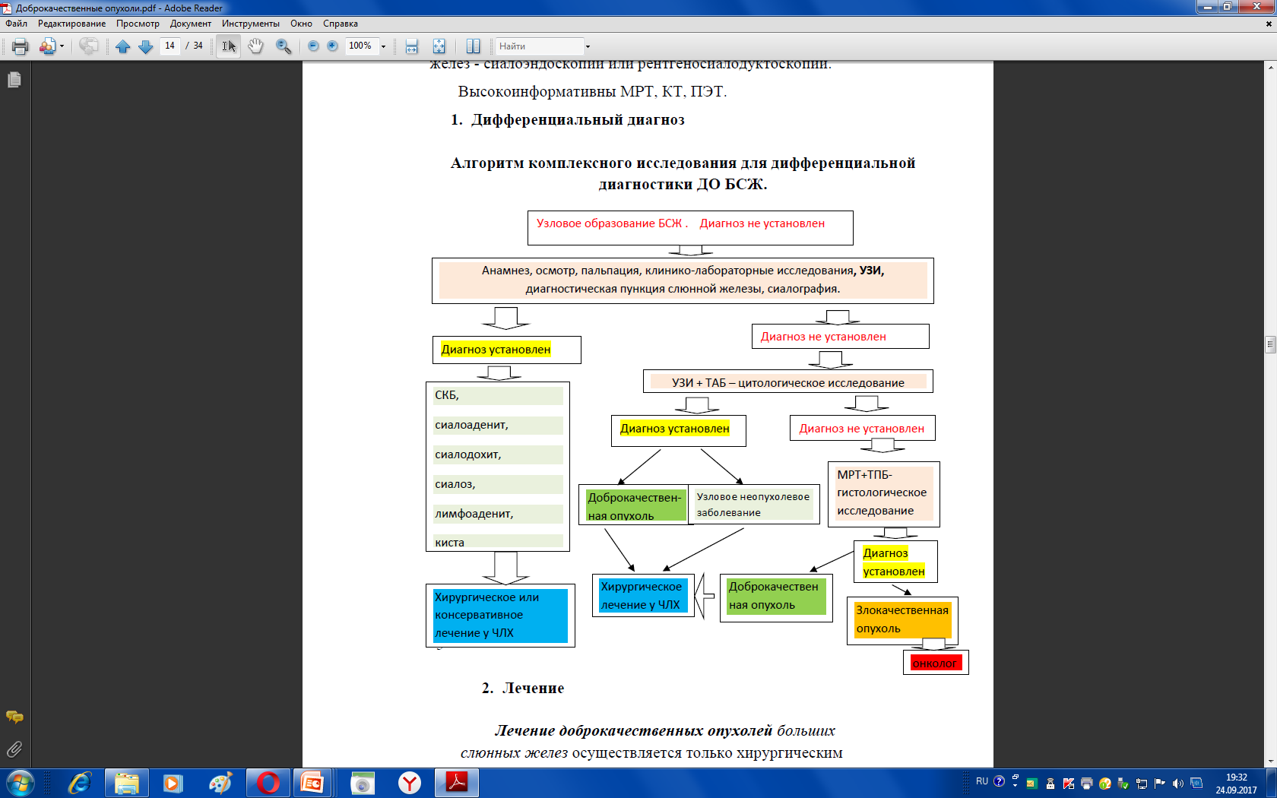

Slide 25
Нейрофиброматоз
Нейрофиброматоз (neurofibromatosis) - группа системных наследственных заболеваний, характеризующихся пороками развития структур эктодермального и мезодермального происхождения, преимущественно кожи, нервной и костной систем, с повышенным риском развития злокачественных опухолей.
Код по МКБ-10: Q85.0- тяжелое наследственное системное заболевание, характеризующееся развитием множественных нейрофибром в подкожной жировой клетчатке. Как правило, выявляются расстройства эндокринной и вегетативной систем.
Нейрофиброматоз I типа (болезнь Реклинхгаузена, или периферический нейрофиброматоз) характеризуется наличием множества гиперпигментированных областей (пятен цвета «кофе с молоком») и нейрофибром.
Нейрофиброматоз II типа (центральный, или двусторонний акустический нейрофиброматоз), характеризуется опухолевым поражением VIII пары черепных нервов и другими интракраниальными новообразованиями. Оба заболевания наследуются по аутосомно-доминантному типу.
Клиническая картина. Увеличение объема мягких тканей одной половины лица может выявляться при рождении ребенка или в первые годы жизни, но патогномоничные признаки образования не выражены. После 4-5-летнего возраста на коже туловища появляются пигментные пятна кофейного цвета. К 10-12 годам они становятся четко выраженными, а в толще мягких тканей пальпируются тяжи или опухолевые узлы. При рентгенологическом исследовании выявляется нарушение формообразования челюстных костей, кость имеет очаги остеопороза.
Классификации В. Риккарди (1982):
Нейрофиброматоз тип I (Болезнь Реклингхаузена; классический нейрофиброматоз; периферический нейрофиброматоз)
Нейрофиброматоза тип II (Центральный нейрофиброматоз; двусторонняя невринома слуховых нервов)
Нейрофиброматоз тип III (смешанного нейрофиброматоз)
Нейрофиброматоз тип IV (вариантный)
Нейрофиброматоз тип V (сегментарный)
Нейрофиброматозе тип VI
Нейрофиброматоз тип VII (поздний)
В 85–97% всех случаев встречается нейрофиброматоз типа I, среди представителей всех рас,с частотой 1 на 3 000 новорожденных; 20–40 на 100 000 населения в общей популяции. Оба пола поражаются одинаково часто.
Наследуется аутосомно-доминантно, с высокой пенетрантностью и вариабельной экспрессивностью. Локус гена - 17q11.2. Первичный продукт - белок нейрофибромин, тормозящий рост опухолей, подавляя эффект ras-протоонкогенов. Отсутствие нейрофибромина, вызванное мутацией гена, может способствовать началу опухолевого процесса.

Slide 26
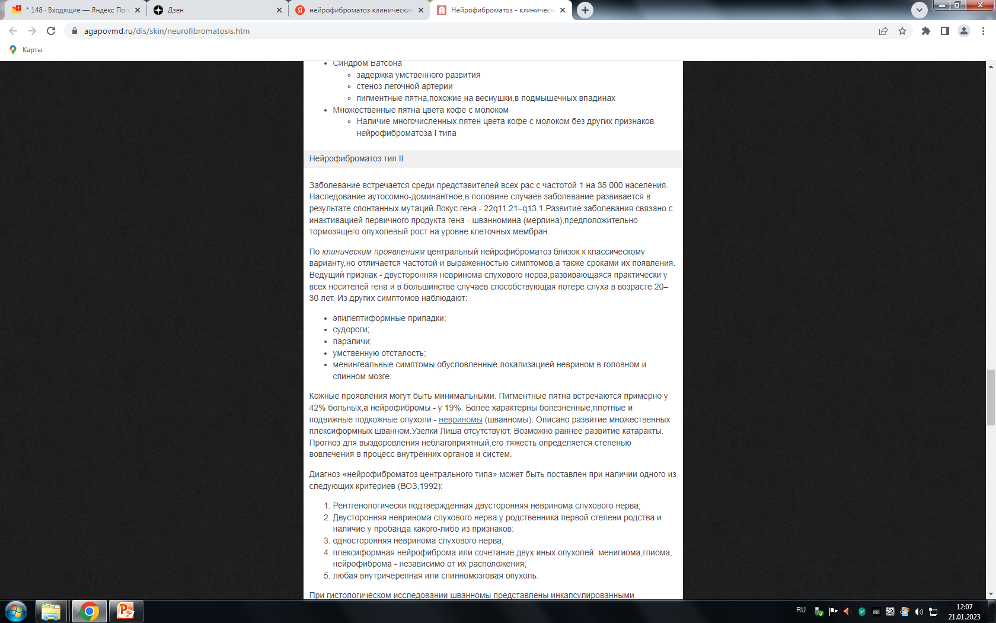
Критерии постановки диагноза нейрофибро-матоза II типа:
1) опухолевые массы, удовлетворяющие диагнозу невриномы слухового нерва в обоих внутренних слуховых каналах при исследовании с помощью КТ или МРТ;
2) наличие у родственников первой степени родства двусторонней невриномы слуховых нервов и одного из следующих критериев у про-банда:
а) односторонняя опухоль во внутреннем слуховом канале, соответствующая диагнозу невриномы слухового нерва;
б) плексиформная нейрофиброма или два из следующих критериев:
- менингиома, глиома, нейрофиброма любой локализации;
- любая внутричерепная или спинномозговая опухоль, обнаруживаемая с помощью МРТ.
Диагноз рассматривается при обнаружении одного из двух критериев.

Slide 27
КЛАССИФИКАЦИЯ
Одонтогенные опухоли классифицируют в зависимости от основных вовлечённых слоёв на эктодермальные, мезодермальные и смешанные.
I. Эпителиальные опухоли.
• Амелобластома:
- периферическая;
- монокистозная;
- солидная поликистозная.
• Аденоматоидная одонтогенная опухоль.
• Кальцифицированная эпителиальная одонтогенная опухоль (опухоль Рindborg).
II. Мезодермальные опухоли.
• Цементома.
• Прикорневая дисплазия цемента.
• Цементирующая фиброма.
• Цементобластома.
• Одонтогенная фиброма.
III. Смешанные опухоли.
• Амелобластная фиброма.
• Одонтома.

Slide 28
Опухоли, гистогенетически связанные с одонтогенной мезенхимой.
Дентинома - редкое новообразование. На рентгенограммах представляет собой хорошо ограниченное разрежение костной ткани. Гистологически состоит из тяжей одонтогенного эпителия, незрелой соединительной ткани и островков диспластического дентина.
Миксома одонтогенная почти никогда не имеет капсулы, отличается местным деструирующим ростом, поэтому часто дает рецидивы после удаления. В отличие от миксомы другой локализации содержит тяжи неактивного одонтогенного эпителия.
Цементома - большая группа новообразований с нечетко выделенными признаками - морфологическим признаком является образование цементоподобного вещества с большей или меньшей степенью минерализации. Доброкачественная цементобластома – в регионе премоляра или моляра, обычно на нижней челюсти. Ткань опухоли может быть спаяна с корнями зуба. Цементирующая фиброма - опухоль, в которой среди фиброзной ткани имеются округлые и дольчатые, интенсивно-базофильные массы цементоподобной ткани. Гигантская цементома, которая может носить множественный характер и является наследственным заболеванием.
Одонтогенные опухоли смешанного генеза: амелобластическая фиброма, одонтогенная фиброма, одонтоамелобластома и амелобластическая фиброодонтома.

Slide 29
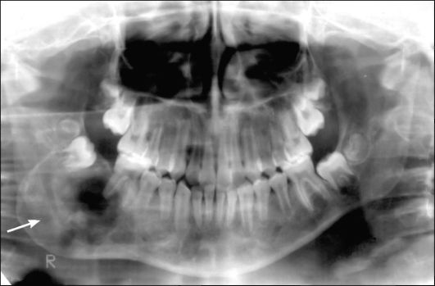
Амелобластическая фиброма. Клинические и рентгенологические проявления амелобластической фибромы нехарактерны и напоминают амелобластому. Амелобластические фибромы состоят из низкодифференцированных зубных тканей, которые встречаются только в зубных зачатках. В отличие от амелобластомы, амелобластические фибромы возникают в период развития и формирования постоянных зубов. Иногда на рентгенограммах в опухоли определяются зубоподобные конгломераты, являющиеся малодифференцированными зачатками зубов.
Лечение - хирургическое - резекция пораженного отдела челюсти. При гистологическом исследовании характерно наличие эпителиальных разрастаний, сходных с таковыми при амелобластоме, и рыхлой волокнистой соединительной ткани.
Аденоамелобластома. Редко встречающаяся доброкачественная опухоль. Клинико-рентгенологические проявления соответствуют фолликулярной кисте. Макроскопически оболочка толще, чем при фолликулярных кистах. Постановка диагноза возможна только после проведения патоморфологического исследования биопсийного материала.
Чаще локализуется на верхней челюсти в области клыков. В зоне опухоли выявляются не-прорезавшиеся зубы, чаще клыки. Растет достаточно медленно. Хорошо отграничена от окружающих тканей, инкапсулирована.
Рентгенологически представлена кистоподобной зоной просветления без четких границ. Склеротический ободок по краю отсутствует. На фоне гомогенного просветления в пристеночной зоне могут определяться кальцификаты.
Лечение хирургическое
Амелобластическая фиброма дистальных отделов тела, угла и ветви нижней челюсти справа. Ортопан-томограмма

Slide 30
Необходимые дифференциально-диагностические исследования:
Обязательные процедуры
Врачебный осмотр.
Рентгенография лицевого отдела черепа
ОПТГ Рентгенография органов грудной клетки
Эндофиброскопия полости носа, глотки, костной полости
Трепанбиопсия или биопсия опухоли Пункционная биопсия лимфатических узлов
Ультразвуковое исследование шеи
Компьютерная томография лицевого отдела черепа
ЭКГ стандартная
Санация полости рта
Дополнительные процедуры
Компьютерная томография
МСКТ с 3D реконструкцией
Магнитно-резонансная томография лица, шеи
Консультация специалистов (по показаниям)
Лабораторные исследования
Цитологическое исследование мазков с поверхности опухоли
Консультация, пересмотр цитологических препаратов
Патоморфологическое исследование биопсийного материала
Патоморфологическое исследование операционного материала срочное (по показаниям) и плановое Консультация, пересмотр патоморфологических препаратов
Иммуноморфологическое исследование (иммуноцитологическое, иммуногистохимическое исследование).
Дифференциальная диагностика:
С кистами различной природы (при больших однокамерных образованиях): контуры амелобластомы более волнистые, менее четкие, чем у кист, форма менее правильная
• С остеобластокластомой (при мелкоячеистых формах): прозрачность полостей при амелобластоме выше, чем при остебластокластоме (ОБК), но ниже, чем при кистах. В краевых отделах при амелобластоме есть полутени за счет мягкотканных образований.
Всегда необходимо гистологическое исследование!

Slide 31
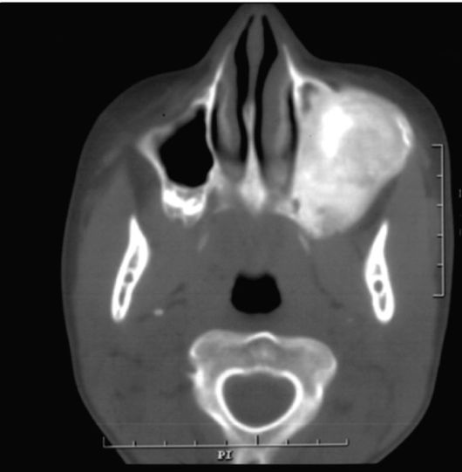
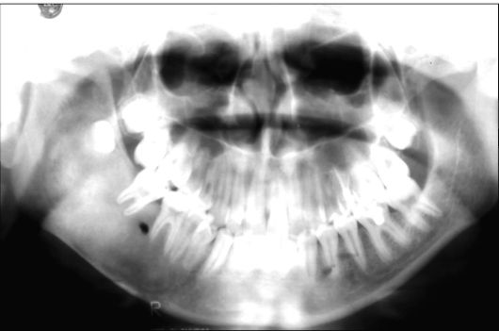
Рентгенодиагностика новообразований трудна, что объясняется сложностью анатомического строения лицевого черепа и сложностью методических и технических приемов исследования
В диагностике опухолей используют:
• внутри- и внеротовые рентгенограммы,
• линейную и панорамную томографию,
• панорамную рентгенографию,
• КТ и МРТ
Ребенок 15 лет. Оссифицирующая фиброма верхней челюсти слева.
В дифференциальной диагностике учитывается:
• локализация процесса
• изменение формы пораженного участка кости
• отграничение от непораженных отделов
• четкость контуров
• наличие внутренних включений
• сохранность кортикальных пластинок
• наличие реакции периоста
Ребенок 13 лет. Оссифицирующая фиброма нижней челюсти справа.

Slide 32
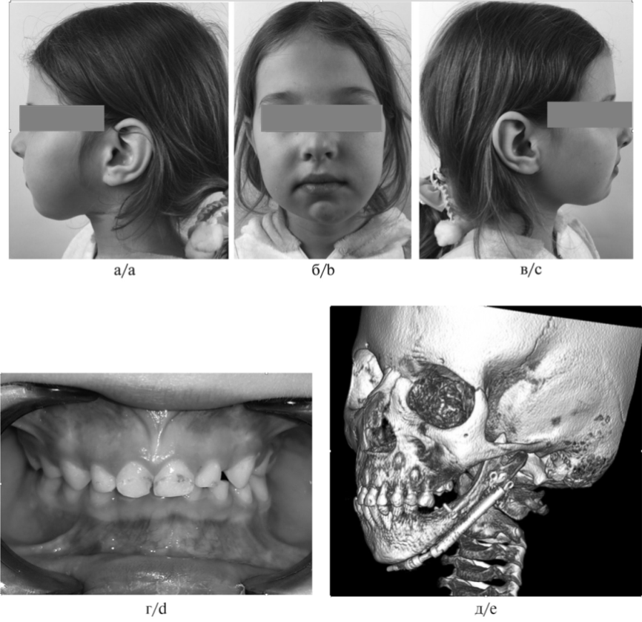
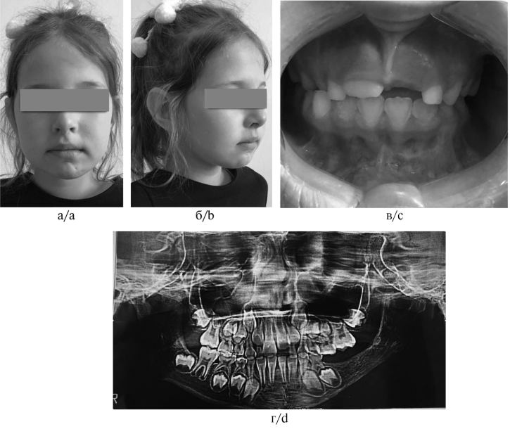
НЕОДОНТОГЕННЫЕ ОПУХОЛИ
ДОБРОКАЧЕСТВЕННЫЕ МЕЗЕНХИМАЛЬНЫЕ ОПУХОЛИ
Доброкачественные мезенхимальные опухоли:
гигантоклеточные опухоли,
костно-фиброзные поражения,
миксомы.
Неодонтогенные опухоли в большинстве случаев возникают в подростковом возрасте. Для большинства этих новообразований начальным проявлением поражения бывает припухлость, только для гигантоклеточных опухолей характерны боль, смещение, выпадение зубов или их патологическая подвижность за счёт резорбции корней.

Slide 33
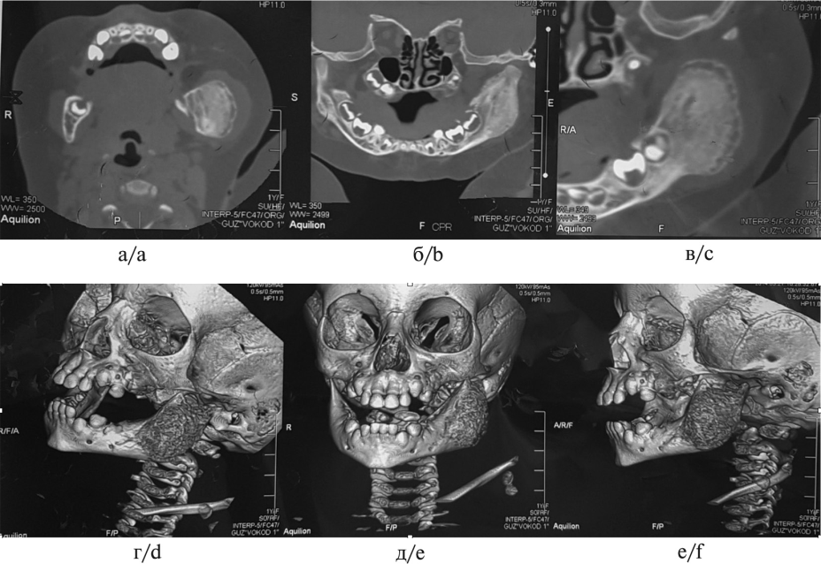
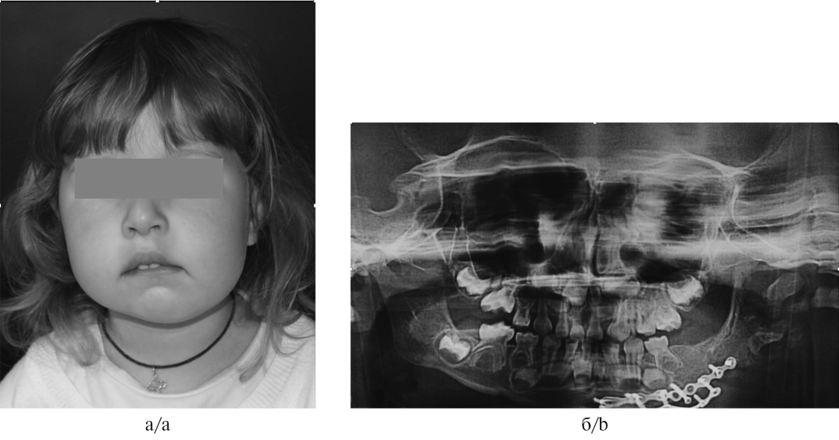
Миксома
Опухоль постнатального происхождения, состоящая из слизистой ткани. В полости рта встречаются крайне редко, преимущественно в подростковом возрасте.
Миксома - опухоль округлой или узловатой формы грязно-серого или желтоватого цвета, нечетко отграниченная, мягкой консистенции.
Миобластомиома и миксома способны к озлокачествлению, поэтому при хирургическом иссечении их рекомендуется удалять вместе со здоровой тканью.

Slide 34
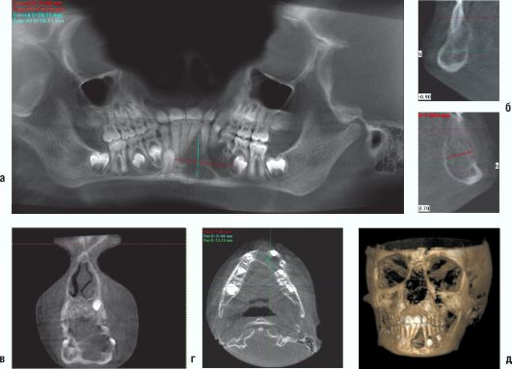
ГИГАНТОКЛЕТОЧНЫЕ ОПУХОЛИ
гигантоклеточная опухоль,
бурая опухоль при гиперпаратиреоидизме,
центральная гиганто-клеточная гранулёма.
При стандартном гистологическом исследовании практически не различимы, хотя и обладают различным типом биологического поведения и клиническими проявлениями.
Гигантские клетки, определяемые во всех этих новообразованиях, встречают и во многих других опухолях, включая аневризмальные костные кисты, фиброзную дисплазию, херувизм, оссифицирующую фиброму, остеогенную саркому и др., характеризующиеся различной степенью доброкачественности, тем не менее их присутствие в этих опухолях трудно объяснить.
Эпидемиология
Чаще всего гигантоклеточные опухоли возникают у детей и подростков в возрасте 10-20 лет. У мальчиков опухоль встречают в 2 раза чаще, чем у девочек.
Гигантоклеточная опухоль фронтального отдела нижней челюсти Дентальная объемная томограмма: а - панорамная MPR; б - серия кросс-секций; в - MPR в коронарной проекции; г - MPR в аксиальной проекции; д - 3D-реконструкция

Slide 35
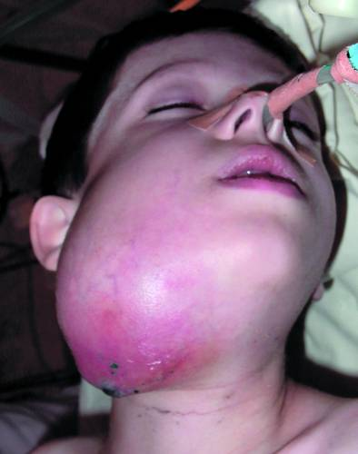
ГИГАНТОКЛЕТОЧНЫЕ ОПУХОЛИ
Локализуются в переднем отделе тела и симфиз нижней челюсти, а также области клыков и первых премоляров.
Агрессивный рост чаще выявляют у дошкольников (средний возраст - 6,3 года).
Клиническая картина характеризуется выраженным болевым синдромом, быстрым ростом опухолевой массы, резорбцией корней зубов, рентгенологически определяют перфорацию кортикальной пластины.
Неагрессивный рост (средний возраст - 9,3 года) течёт бессимптомно, выявляют рентгенонегативное образование, без боли, резорбции корней, перфорации кортикальной пластины.
Определение агрессивности крайне важно, так как риск возникновения рецидива при энуклеации или кюретаже агрессивных опухолей достаточно высок.
Бурую опухоль встречают в сочетании с хроническим нарушением функций почек и вторичным гиперпаратиреоидизмом.
Поражение кости бывает следствием резорбции костной ткани остеокластами в ответ на увеличение количества паратиреоидного гормона. Содержание кальция плазмы повышено, а фосфора - снижено. Одним из критериев диагностики служит определение концентрации паращитовидного гормона. Её повышение с большой долей достоверности говорит именно о таком характере опухолевого поражения.
Лечение: Тактика лечения гигантоклеточных поражений зависит от характера клинического течения и результатов гистологического исследования

Slide 36
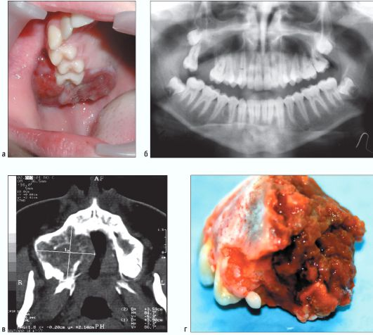
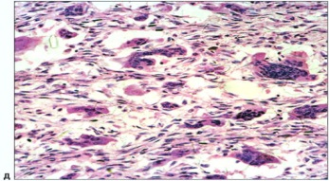
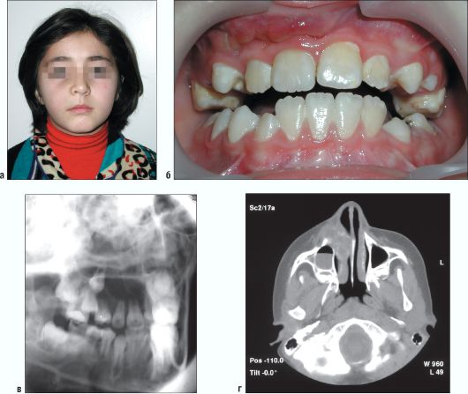
ГИГАНТОКЛЕТОЧНЫЕ ОПУХОЛИ
Гигантоклеточная опухоль верхней челюсти справа. Изменения в полости рта (а). Ортопантомограмма (б). Компьютерная томограмма (в). Макропрепарат удаленной опухоли (г). Фрагмент опухоли с крупными многоядерными клетками-гигантами. Окраска гематоксилином и эозином. Увеличение x 200 (д)
Гигантоклеточная опухоль фронтального отдела верхней челюсти. Внешний вид (а) и изменения в полости рта (б). Рентгенограмма верхней челюсти во второй косой проекции справа (в). Выявляется кистовидный очаг деструкции на уровне зубов 13-21. Компьютерная томограмма, аксиальный срез (г)

Slide 37
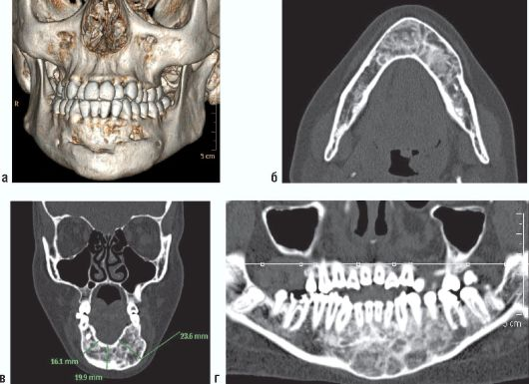
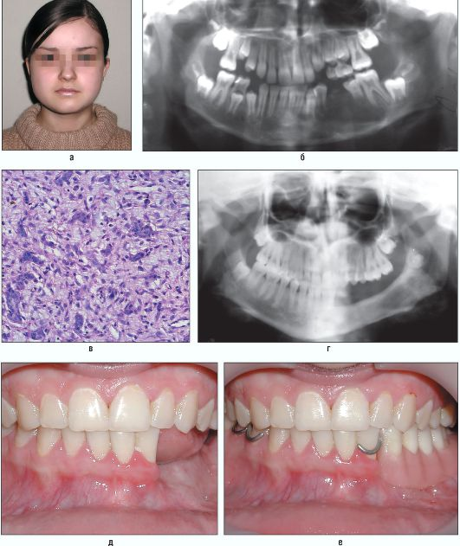
Мультиспиральные компьютерные томограммы: а - 3D-реконструкция; б - MPR в аксиальной проекции; в - MPR в коронарной проекции; г - MPR в криволинейной проекции.
Образование тела нижней челюсти с признаками доброкачественности - гигантоклеточная опухоль. На серии томограмм лицевого отдела черепа, начиная от 37 до зуба 46, тело нижней челюсти асимметрично вздуто (больше слева). Максимальные размеры участка вздутия составляют 23,6 χ 54,6 χ 30 мм. Кортикальные пластинки на указанном уровне истончены, непрерывность их нарушена в области тела и левой ветви нижней челюсти у основания альвеолярного отростка по вестибулярной поверхности (на протяжении 20 мм). Структура кости изменена, выглядит ячеистой, содержит множество полных и неполных перегородок, переплетающихся друг с другом. Корни зубов 37-46 погружены в зону деструкции с признаками частичной резорбции корней
Гигантоклеточная опухоль нижней челюсти справа (а). Ортопантомограмма (б). Гистологическое строение удаленной опухоли. Уродливой формы гигантские клетки и поля неактивных клеток типа остеобластов. Окраска гематоксилином и эозином. Увеличение χ 200 (в). Ортопантомограмма ребенка через 5 лет после операции (удаление образования с резекцией тела нижней челюсти слева с одномоментной костной пластикой дефекта аутотрансплантатом из гребня подвздошной кости) (г). Внешний вид ребенка через 5 лет после операции и состояние окклюзии (д, е)

Slide 38
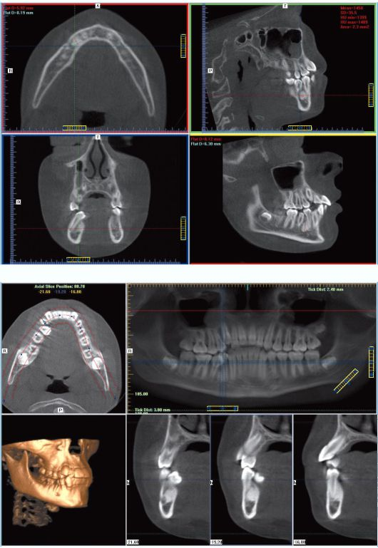
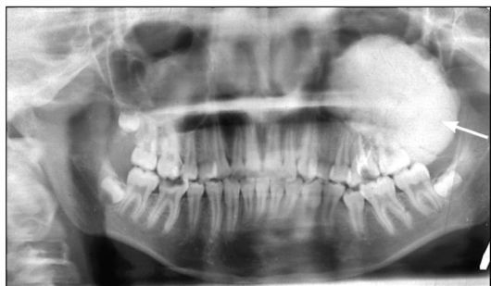
Остеома
Доброкачественная опухоль из зрелой костной ткани. По структуре опухолевой ткани остеома может быть компактной и губчатой.
По локализации: центральное и периферическое расположение. Остеомы чаще встречаются на верхней челюсти. В большинстве случаев в процесс вовлекаются околоносовые пазухи.
Остеомы растут крайне медленно, однако в единичных случаях темпы их роста варьируют. Клиническая картина мало выражена. Симптоматика определяется локализацией, размерами и направлением роста опухоли.
Лечение остеом - только хирургическое. Операция показана в тех случаях, когда возникают эстетические и функциональные нарушения. Цитологическое исследование при остеомах неинформативно. При диагнозе остеомы в случае ее бессимптомного течения больной должен находиться под динамическим наблюдением с осмотром каждые 6 месяцев.
Компактная остеома верхней челюсти слева. Ортопантомограмма
Компактная остеома нижней челюсти в области зубов 44 и 45. Дентальная объемная томограмма

Slide 39
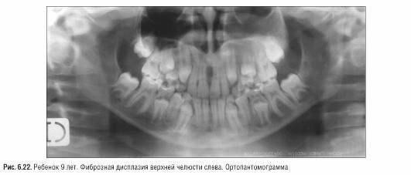
КОСТНО-ФИБРОЗНЫЕ ПОРАЖЕНИЯ
Фиброзная дисплазия, херувизм, оссифицирующая фиброма, остеобластома.
При развитии этих опухолей происходят замещение костной ткани на фиброзную, значительная минерализация ткани, выраженный неоангиогенез и гигантоклеточная инфильтрация различной степени выраженности.
Эпидемиология: Средний возраст больных составляет 9,5 лет.
Клиническая картина: в большинстве случаев заболевание манифестирует появлением безболезненной, медленно увеличивающейся опухоли. Боль и парестезию отмечают крайне редко. В зависимости от локализации опухоли могут появляться и другие симптомы объёмного процесса. Например, тризм может возникнуть при расположении опухоли в области суставной ямки, проптоз (экзофтальм) - в случаях поражения стенок глазницы.
ФИБРОЗНАЯ ДИСПЛАЗИЯ
Фиброзная дисплазия челюстей чаще поражает одну (монооссальная форма), чем несколько (полиоссальная форма) костей.
Полиоссальная форма заболевания иногда сочетается у детей с эндокринными нарушениями (особенно в периоде пубертата) и пятнами цвета кофе с молоком (синдром McCune-Allbright).
Фиброзная дисплазия может возникнуть в любом возрасте. Больные жалуются на безболезненную опухоль. Рост кистозный, с наибольшей активностью в детском возрасте и пиками в период пубертата. Рост опухоли обычно заканчивается к 20-25 годам, хотя у женщин может продолжаться во время беременности или приёма гормональных контрацептивов.
Во время ускоренного роста может возникать боль с парестезией, функциональными нарушениями (например, двоением в глазах). Чаще страдает верхняя челюсть. Отмечают рост в глазницу, что вызывает проптоз или парестезию. Фиброзная дисплазия в области нижней челюсти обычно поражает угол, её необходимо дифференцировать от хронического остеомиелита, гипертрофии жевательной мышцы, оссифицирующего миозита и других первичных опухолей челюстей.

Slide 40
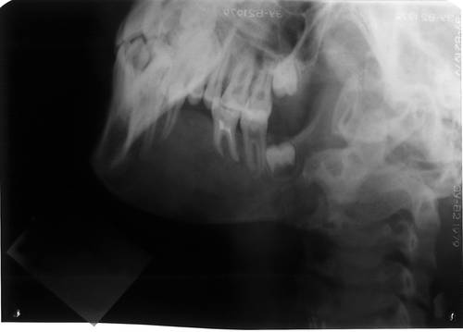
ФИБРОЗНАЯ ДИСПЛАЗИЯ
Рентгенологически фиброзная дисплазия выглядит как множественные лакунарные рентгенонегативные поражения, сочетающиеся с истончением кортикального слоя.
Зубы могут не затрагиваться, хотя возможно и отсроченное выпадение зубов.
В случаях клинически остановившегося роста можно выявить комбинацию рентгенопозитивных и рентгенонегативных очагов на снимке.
Индикаторы метаболических костных нарушений, такие как плазменное содержание кальция, фосфора и активность щелочной фосфотазы, остаются в пределах нормы.
Микроскопическое исследование определяет смесь фиброзных тканей костей, гигантских клеток и кровеносных сосудов.
Лечение хирургическое
Показанием к удалению считают быстрый рост опухоли, приводящий к болям, парестезиям либо функциональным нарушениям
.

Slide 41
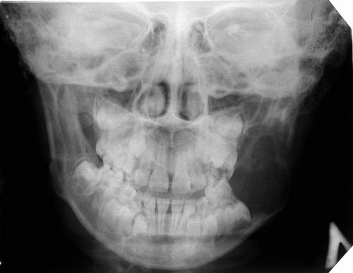
ОССИФИЦИРУЮЩАЯ ФИБРОМА
Относят к одному из типов фиброзной дисплазии с монооссальной формой течения.
Локализуется данное образование исключительно в челюстных костях и представляет собой плотное округлое безболезненное образование, деформирующее нижнюю и верхнюю челюсти.
Разрушение кортикальной пластинки челюсти влечет за собой значительное усиление роста опухоли, пальпация безболезненная, отмечается крепитация.
Рентгенологическая картина оссифицирующей фибромы представлена затемнениями неправильной формы, участками кальцификации, в очагах деструкции костной ткани с ровными четкими контурами.
Определяются «вздутие» челюстной кости, истончение кортикального слоя.
Опухоль отграничена от «здоровой» прилежащей кости тонкой остеосклеротической каймой.
Дифференциальную диагностику проводят с десмопластической, амелобластической и одонтогенной фиброзной дисплазиями, что представляет особые трудности.
Наиболее достоверным рентгенологическим признаком, дифференциально-диагностическим, является четкость границ в виде скорлупообразного контура оссифицирующей фибромы.
Лечение только хирургическое, заключается в радикальном удалении опухоли с частичной резекцией тела челюсти.
Оссифицирующая фиброма верхней челюсти слева.
Оссифицирующая фиброма нижней челюсти справа.

Slide 42
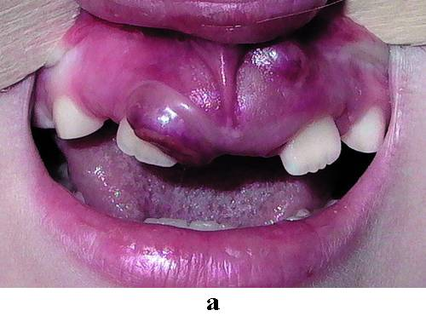
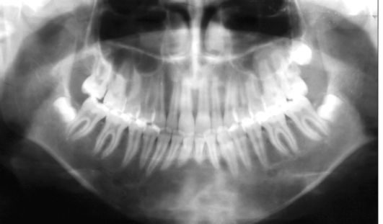
ОСТЕОБЛАСТОМА
Клиническая картина
Опухоль выявляют у детей и подростков, чаще в возрасте 15-22 лет.
Больные предъявляют жалобы на припухлость, в части случаев - на хроническую тупую боль Следующая типичная локализация - свод черепа, у больных возможен тризм при вовлечении височной кости, в особенности при расположении опухоли в области суставной ямки и скуловой кости.
Диагностика
Рентгенологически остеобластома представляет собой единичное рентгенонегативное образование.
Лечение
Так как остеобластома склонна к рецидиву, производят иссечение опухолевого узла в пределах здоровых тканей единым блоком.
Остеобластома нижней челюсти соответственно зубам 36-46. Ортопантомограмма

Slide 43
ГЕМАТОПОЭТИЧЕСКИЕ И РЕТИКУЛОЭНДОТЕЛИАЛЬНЫЕ ОПУХОЛИ
ГИСТИОЦИТОЗ
КОД ПО МКБ-10: C96.0. Болезнь Леттерера-Сиве.
D76.0. Гистиоцитоз из клеток Лангерханса, не классифицированный в других рубриках:
1)эозинофильная гранулёма, локализованная в костях;
2)генерализованный, или диссеминированный, гистиоцитоз (ранее болезнь Hand-Shuller-Christian) - хроническая системная форма с экзофтальмом, несахарным диабетом, костными нарушениями;
3)болезнь Letter-Siwe - острое озлокачествление гистиоцитоза с неблагоприятным прогнозом.
КЛИНИЧЕСКАЯ КАРТИНА И ДИАГНОСТИКА
Манифестация заболевания обычно происходит в раннем или позднем детском возрасте.
В 90% случаев первые симптомы заболевания возникают в челюстно-лицевой области: опухоль в области челюсти, болезненность, неподдающаяся лечению припухлость дёсен, язвы, потеря зубов, недомогание, лихорадку, потерю массы тела, сыпь. У больных с болезнью Letter-Siwe отмечают вовлечение костного мозга с лейкемия-подобными начальными симптомами. У больных эозинофильной гранулёмой отмечают изолированное поражение костей.
Литическое поражение челюстей происходит при всех формах гистиоцитоза. Поражение локализованное, рентгенологически отмечают пустоты без признаков кальцификации или склеротической реакции по краям. Может быть выраженная резорбция альвеолярного отдела, приводящая к флотации зубов.
Диагностические мероприятия включают биопсию поражённой области челюсти и исследование костей с целью выявления дополнительных очагов. Общий анализ крови, мочи, определение осмолярности мочи и плазмы, содержания электролитов, биопсия костного мозга дополняют обследование.
ЛЕЧЕНИЕ
Больным с генерализованной формой проводят химиотерапевтическое лечение (алкилирующие препараты, антагонисты фолатов, глюкокортикоиды). Для лечения эозинофильной гранулёмы чаще выполняют энуклеацию, реже - облучение низкими дозами (600 рад), в зависимости от локализации поражения. Несмотря на то что эти опухоли высокочувствительны к облучению, в большинстве случаев всё-таки выполняют энуклеацию, что позволяет избежать длительных ростовых расстройств и возможной малигнизации.

Slide 44
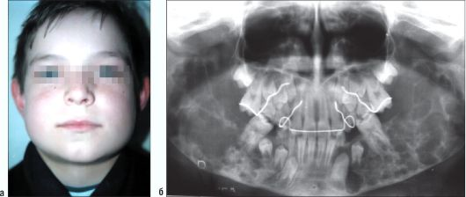
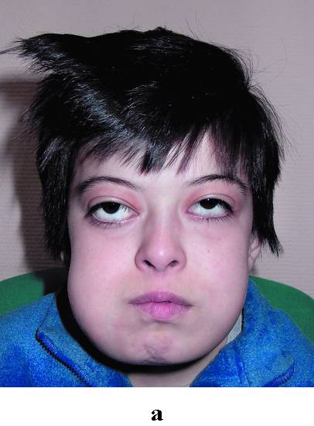
ХЕРУВИЗМ
Херувизм - аутосомно-доминантное заболевание. Впервые описано Jones в 1933 г.
Костно-фиброзная опухоль, содержащая различное количество гигантских клеток. Обычно поражение двустороннее и симметричное.
Клиническая картина
Заболевание манифестирует в возрасте 3-4 лет, прогрессирование безболезненной припухлости в области верхней и чаще нижней челюстей.
Активный рост происходит в течение 2 лет, затем постепенно замедляется и останавливается к 10 годам. Заболевание обычно ограничивается поражением лицевых костей. Пигментацию кожи у трети пациентов, что объясняют предполагаемой связью с синдромом Allbright. В части случаев встречают шейную аденопатию. Временные зубы обычно выпадают преждевременно, часто наблюдают задержку прорезывания или отсутствие постоянных зубов.
Рентгенологически отмечают двустороннее симметричное просветление с истончением или разрежением кортикального слоя. При регрессии опухоли кость становится более плотной.
Диагноз основан на семейном анамнезе, характерной клинической картине, локализации новообразования. Недавно был определён ген, ответственный за проявление херувизма, что позволяет проводить генную диагностику.
Лечение
Длительное наблюдением. Когда прогрессирование заболевания прекращается, с косметической целью выполняют резекцию опухолевых узлов. Проведение хирургической коррекции во время фазы роста нецелесообразно.
Описаны случаи внезапного ускорения роста опухоли и возникновения на этом фоне дыхательных расстройств, угрожающих жизни. При этих состояниях необходимо выполнение резекции изменённых костей лицевого скелета. При гистологическом изучении удалённых фрагментов выявлены признаки, характерные для херувизма. Возникновение агрессивного роста изменённой костной ткани предугадать невозможно.

Slide 45
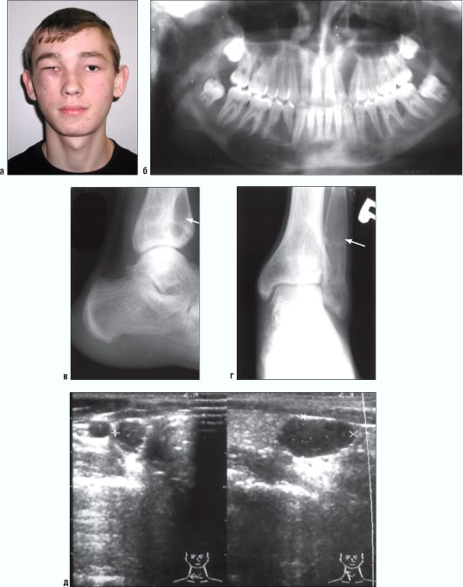
Первичный гиперпаратиреоз
Первичный гиперпаратиреоз– эндокринное заболевание, характеризующееся избыточной секрецией паратиреоидного гормона при верхне-нормальном или повышенном уровне кальция крови вследствие первичной патологии околощитовидных желез .
Проявляется многосимптомной клинической картиной, вовлекающей в патологический процесс различные органы и системы, что приводит к существенному снижению качества жизни, инвалидизации пациентов, повышенному риску преждевременной смерти.
Типичная локализация «коричневой опухоли гиперпаратиреоза» - угол и тело нижней челюсти, возможно одновременное поражение верхней и нижней челюстей.
Альвеолярный отросток утолщен, а иногда и полностью деформирован, покровная слизистая оболочка чаще в цвете не изменяется, но при большой деформации возможно наличие травматических язв за счет повреждения слизистой зубами-антагонистами. Образование, как правило, безболезненное, плотной, иногда плотно-эластичной консистенции при пальпации, часто отмечаются подвижность зубов различной степени, иногда - частичная или полная адентия. Может наблюдаться генерализованный пародонтит с оголением шеек зубов.
При выявленном ПГПТ, в первую очередь, проводится операция на ОЩЖ, а потом определяется тактика лечения эпулидов челюстей. В большинстве наблюдений операция в области верхней и нижней челюстей не показана.
Ортопантомограмма (б). Очаги деструкции костной ткани на верхней и нижней челюстях.
Рентгенограммы нижних конечностей - очаги в периферических костях скелета (в, г).
УЗИ (д) – изменения в паращитовидной железе

Slide 46
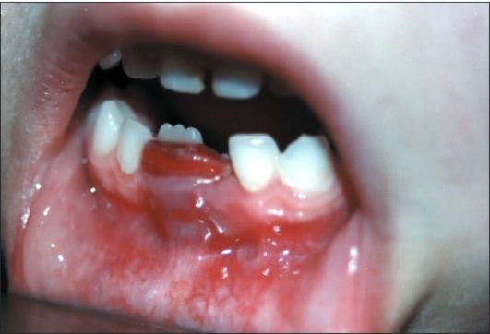
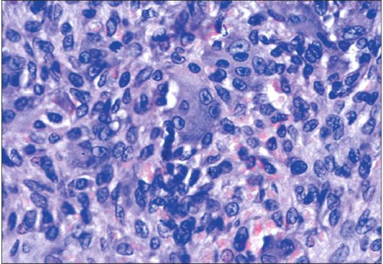
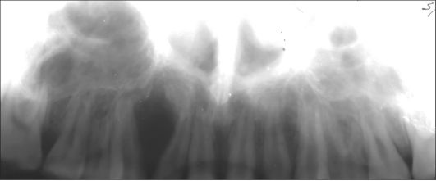
Гигантоклеточная репаративная гранулема— редкое опухолеподобное доброкачественное образование, развивающееся в первые два десятилетия жизни.
Распространена чаще в длинных костях, однако описаны редкие случаи поражения костей лицевого скелета, на долю которых приходится 2—12 %.
Этиологические факторы неизвестны, но предрасполагающими моментами являются генетическая предрасположенность, внутрикостные кровоизлияния после перенесенной травмы.
Несмотря на свою доброкачественную природу, процесс может быть локально агрессивным.
В ЧЛО центральная гигантоклеточная репаративная гранулема локализуется в области костной ткани альвеолярного отростка преимущественно нижней челюсти на уровне премоляров в виде деструкции кости округлой формы с четкими контурами.
Центральная гигантоклеточная репаративная гранулема имеет местнодеструирущий тип роста и может давать рецидивы после удаления.
Центральная гигантоклеточная репаративная гранулема фронтального отдела нижней челюсти
Центральная гигантоклеточная репаративная гранулема верхней челюсти. Увеличенная панорамная рентгенограмма

Slide 47
Хирургическое лечение при доброкачественных опухолях и опухолеподобных образованиях челюстей
Объем операции зависит от клинического течения, распространенности и локализации процесса.
Удаление опухоли, однако наличие местного инвазивного роста расширяет границы операции, включая прилегающую неизмененную костную ткань.
На объем оперативного вмешательства влияет локализация опухоли: если она располагается вблизи жизненно важных органов (глаз, головной мозг, верхние дыхательные пути, пищеварительные органы), то расширяют либо сужают границы операции.
ВИДЫ ОПЕРАЦИЙ НА ЧЕЛЮСТЯХ:
Выскабливание (экскохлеация) предусматривает полное удаление патологической ткани до непораженной кости. Такую операцию производят хирургической ложкой, прибегая в некоторых случаях к высверливанию измененной кости фрезой, бором, приводимыми в движение бормашиной.
Вылущивание заключается в удалении образования вместе с оболочкой. Осуществляют его распатором, боковым элеватором, а также небольшими марлевыми тампонами, продвигая их инструментом между оболочкой опухоли (кисты) и костью. Оба метода используют одинаково на нижней и верхней челюстях.
Резекция нижней челюсти. Применяют следующие виды резекции: экономную - с сохранением основания челюсти, сегментарную - без сохранения непрерывности челюсти (могут быть осуществлены поднадкостнично, т.е. с оставлением надкостницы в ране), половинную - с зкзартикуляцией, резекцию с удалением окружающих мягких тканей, а также полное удаление нижней челюсти с двусторонней экзартикуляцией.
Резекция нижней челюсти с экзартикуляцией.
Резекция верхней челюсти с сохранение нижнеглазничного края и без сохранения нижнеглазничного края

Slide 48
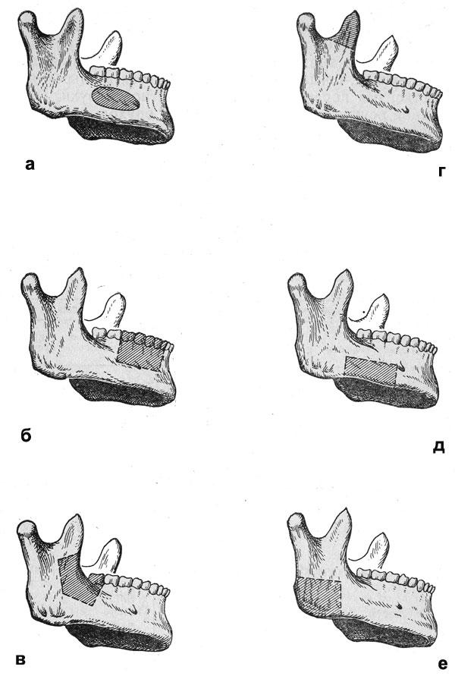
Частичная резекция нижней челюсти без нарушения ее непрерывности (схема по А. А. Колесову): а — кортикального слоя челюсти с последующим выскабливанием, б — альвеолярного отростка и части тела челюсти, в — переднего края ветви челюсти, г — венечного отростка, д — нижнего края челюсти, е — угла челюсти.

Slide 49
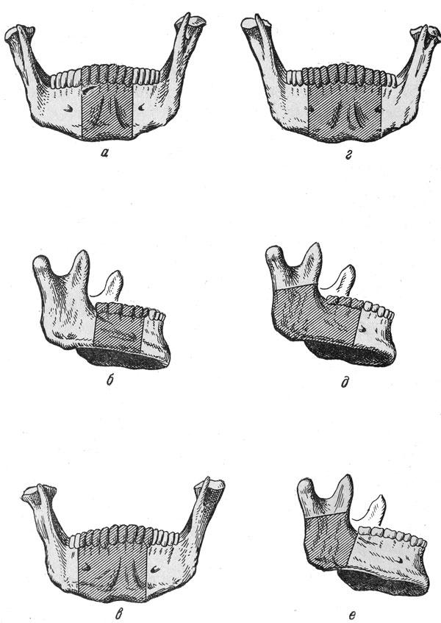
Частичная резекция нижней челюсти с нарушением ее непрерывности (схема по А. А. Колесову): а — переднего отдела тела челюсти,
6 — бокового отдела тела челюсти, в — переднего и бокового отделов тела челюсти, г —переднего и боковых отделов тела челюсти, д — ветви и бокового отдела тела челюсти, е — ветви и угла челюсти.

Slide 50
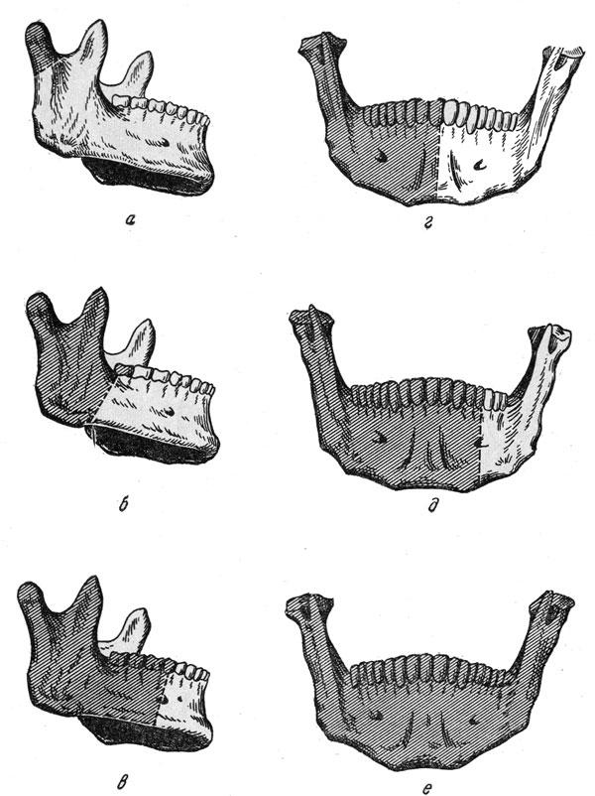
Полная резекция нижней челюсти с вычленением в височно-челюстном суставе (схема по А. А. Колесову): а — суставного отростка, б — ветви и угла челюсти, в — ветви и бокового отдела тела челюсти, г — вычленение челюсти с распилом по средней линии, д — вычленение челюсти с распилом за средней линией, е — полное вычленение челюсти.
Резекция нижней челюсти с экзартикуляцией. Операцию проводят под общим обезболиванием. Рассекают кожу с подкожной клетчаткой в поднижнечелюстной области, отступя вниз от основания челюсти 1,5-2 см, чтобы не пересечь краевую ветвь лицевого нерва. Обнажают основание нижней челюсти. Расположенные впереди жевательной мышцы лицевые артерию и вену перевязывают двумя лигатурами и пересекают. В области угла челюсти рассекают сухожилие собственно жевательной мышцы и фиксируют ее матрацным швом. Обнажают тело и ветвь челюсти. Со стороны преддверия полости рта разрезают слизистую оболочку вдоль десневого края, отступя от него вниз 0,5- 1 см, удаляют зуб по линии резекции. Отпрепаровывают мягкие ткани с внутренней стороны тела челюсти соответственно лунке, в этот тоннель вводят пилу Джигли, конец ее выводят в наружную рану. Челюсть перепиливают. Кусачками удерживают резецируемый фрагмент и рассекают скальпелем или ножницами мягкие ткани, прикрепляющиеся к внутренней крыловидной мышцы в месте

Slide 51
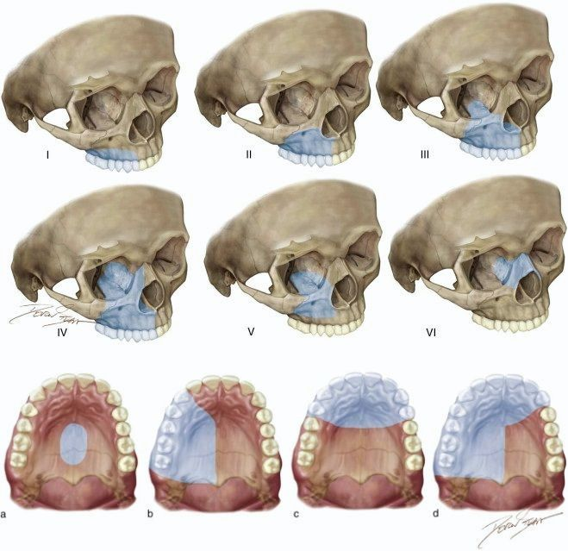
Резекция верхней челюсти с сохранение нижнеглазничного края и без сохранения нижнеглазничного края

Slide 52
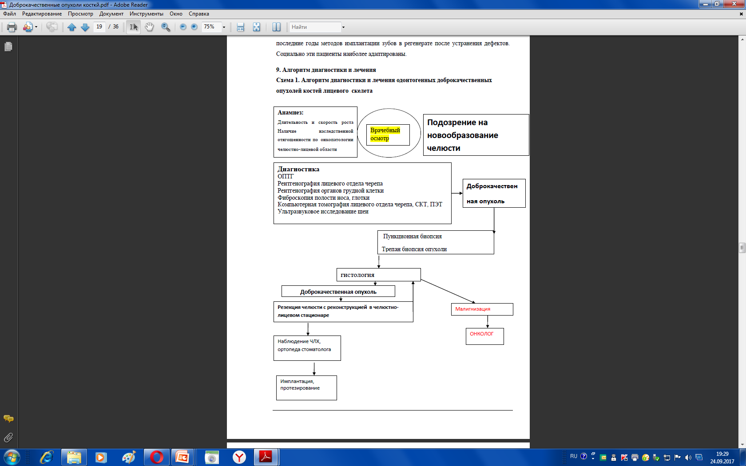

Slide 53
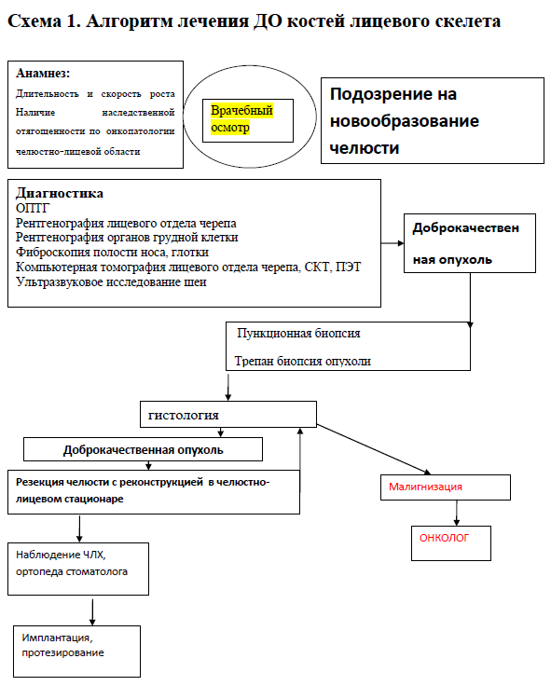

Slide 54
Кисты челюстей — это полостные образования, имеющее жидкое или полужидкое содержимое, стенка которого выстлана эпителием.
Кисты челюстей могут быть одонтогенного и неодонтогенного происхождения.
Одонтогенные кисты делятся на: радикулярные (апикальные, латеральные, субпериостальные, резидуальные), фолликулярные, парадентальные , кератокисты.
Неодонтогенные кисты подразделяются на: носонебные (резцового канала), глобуломаксиллярные (шаровидно-верхнечелюстные) и носоальвеолярные (носогубные).

Slide 55
Кисты области рта, не классифицированные в других рубриках
Исключены: корневая киста (K04.8)
K09.0 Кисты, образовавшиеся в процессе формирования зубов
K09.00 | Киста при прорезывании зубов
K09.01 | Киста десны
K09.02 | Роговая [первичная] киста
K09.03 | Фолликулярная [одонтогенная] киста
K09.04 | Боковая периодонтальная киста
K09.08 | Другие уточненные одонтогенные кисты, образовавшиеся в процессе формирования зубов
K09.09 | Одонтогенная киста, образовавшаяся в процессе формирования зубов, неуточненная

Slide 56
Ростовые (неодонтогенные) кисты области рта.
K09.10 | Глобуломаксиллярная [верхнечелюстной пазухи] киста
K09.11 | Средненебная киста
K09.12 | Носонебная [резцового канала] киста
K09.13 | Небная сосочковая киста
K09.18 | Другие уточненные ростовые кисты области рта
K09.19 | Ростовая киста области рта неуточненная

Slide 57
K09.2 Другие кисты челюстей. Исключены: скрытая костная киста
K09.20 | Аневризматическая костная киста
 | Включены: | поражения с гистологическими особенностями как аневризматической кисты, так и другого фиброкостного поражения
K09.21 | Единичная костная [травматическая] [геморрагическая] киста
K09.22 | Эпителиальные кисты челюсти, не идентифицированные как одонтогенные или неодонтогенные
K09.28 | Другие уточненные кисты челюсти
K09.29 | Киста челюсти неуточненная

Slide 58
В Международной гистологической классификации опухолей (МГКО) (серия № 5) кисты рассматриваются в двух разделах: «Неэпителиальные кисты» и «Эпителиальные кисты».
A. Неэпителиальные кисты.
Аневризмальная киста.
Простая костная киста (травматическая, геморрагическая).
Б. Эпителиальные кисты (результат порока развития).
Одонтогенные - первичная киста (кератокиста), гингивальная киста, киста прорезывания, зубосодержащая (фолликулярная киста).
Неодонтогенные - киста резцового канала, глобуломаксиллярная, срединная нёбная.
B. Воспалительные корневые кисты.
1.От временного зуба (апикальная и латеральная пе-риодонтальная).
2. От постоянного зуба (апикальная и латеральная периодонтальная).
3. Резидуальная.
ЭПИТЕЛИАЛЬНЫЕ КИСТЫ
Эпителиальные кисты связаны с нарушением процесса эмбриогенеза и являются пороком развития зубов и челюстей. Их называют также щелевыми или фиссуральными кистами. Они представляют собой полость, выстланную эпителием. Наиболее часто встречаются глобуло-максиллярная, срединная нёбная и носонёбная (киста резцового канала) кисты.

Slide 59
Клинические проявления радикулярных кист
Обычно не вызывают жалоб (вне нагноения), но при больших размерах возникает деформация альвеолярного отростка челюстей и изменение положения зубов.
Симптомокомплекс:
1.Разрушенный и измененный в цвете зуб.
2.Отстутсвие боли при перкуссии или дискомфорт. ЭОД более 100 МКА.
3.Симптом дивергенции корней и конвергенции коронок зубов.
4.Симптом Рунге-Дюпюитрена.
5.Симтом эластического напряжения, флюктуации (в 18,3%) и деформации лица
6.При нагноении - интоксикация, реактивный лимфаденит, свищи.
7.На рентгенограмме – участок деструкции костной ткани с четкими контурами (при нагноении четкость контуров исчезает).
8.При локализации в области верхних фронтальных зубов возможно образование валика Гербера.
9. При локализации возле сосудистно-нервного пучка – боли и парестезия.
ДИФФЕРЕНЦИАЛЬНАЯ ДИАГНОСТИКА:
• амелобластома
• некоторые формы гигантоклеточной опухоли
• кисты другой природы, в частности примордиальные
ПРИ ДИФФЕРЕНЦИАЛЬНОЙ ДИАГНОСТИКЕ
различных кист необходимо учитывать, что степень прозрачности кисты, четкость кортикального ободка определяется в первую очередь степенью повреждения кортикальных пластинок кости.
Для обнаружения кист применяют:
ВНУТРИРОТОВЫЕ, ВНЕРОТОВЫЕ РЕНТГЕНОГРАММЫ;
ОРТОПАНТОМОГРАММЫ;
КОМПЬЮТЕРНЫЕ ТОМОГРАММЫ

Slide 60
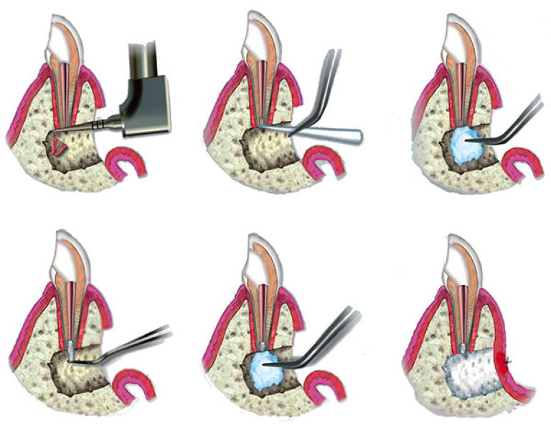
ЛЕЧЕНИЕ КИСТ ЧЕЛЮСТЕЙ
Кисты челюстей лечатся хирургическим способом. Два основных оперативных метода — цистэктомия и цистотомия.
Цистэктомия это радикальный хирургический метод лечения, который заключается в полном удалении оболочки кисты с последующим зашиванием операционной раны наглухо (наложением на рану первичного глухого шва).
Цистотомия это метод оперативного лечения, при котором удаляется наружная (передняя) стенка кисты вместе с прилегающей к ней костью и имеющуюся внутрикостную полость сообщают с преддверием рта, т.е. кистозную полость превращают в добавочную бухту полости рта.

